Slide 1

Projet 7 : Implémentez un modèle de scoring
Présenté par : Divine Tulomba, étudiante Data Scientist
Entreprise : RES GROUP
Année : 2024

Slide 2
Plan de Présentation
Problématique
Exploration de données
Modélisation
MlFlow
DataDrift
Déploiement
Conclusion
2 / 27

Slide 3
Plan de Présentation
Problématique
Exploration de données
Modélisation
MlFlow
DataDrift
Déploiement
Conclusion
3 / 27

Slide 4

1. Probl´ematique
La soci´et´e financi`ere, nomm´ee 'Prˆet `a d´epenser' propose des cr´edits `a la consommation pour des personnes ayant peu ou pas du tout d’historique de prˆet. L’entreprise souhaite mettre en œuvre un outil de scoring cr´edit pour calculer la probabilit´e qu’un client rembourse son cr´edit, puis classifie la demande en cr´edit accord´e ou refus´e. Elle souhaite donc d´evelopper un algorithme de classification en s’appuyant sur des sources de donn´ees vari´ees.
identit´e,
donn´ees comportementales,
donn´ees provenant d’autres institutions bancaires,
etc.

Slide 5

Objectifs
Analyse d’un jeu de donn´ees : Nettoyage du jeu de donn´ees Recherche du mod`ele optimal
API
Dashboard interactif
Visualisation score et interpr´etation Informations du client Interpr´etation pr´ediction mod`ele

Slide 6
Plan de Présentation
Problématique
Exploration de données
Modélisation
MlFlow
DataDrift
Déploiement
Conclusion
6 / 27

Slide 7
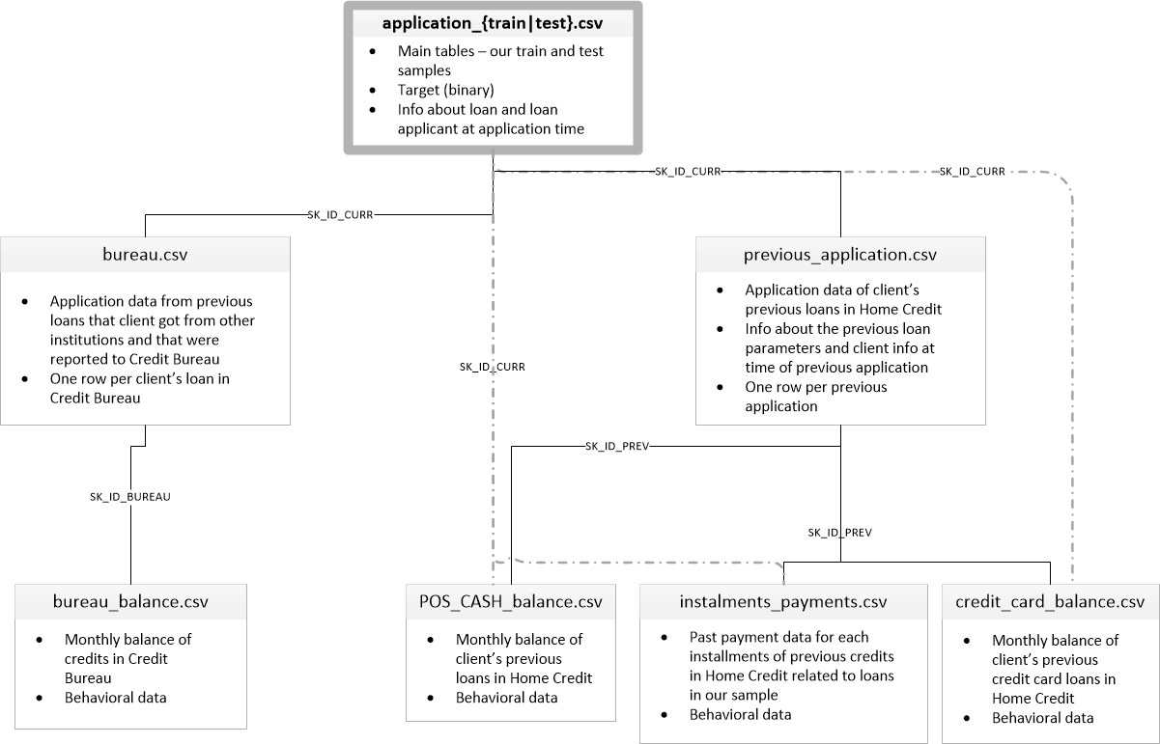
Les données
H o m e C r e d i t D e f a u l t R i s k
Il s’agit d’un jeu de données très connu sur Kaggle car ayant fait l’objet de nombreuses compétitions en termes de prédiction.
Le diagramme ci-contre présente l’ensemble des données et leur lien grâce à un identifiant unique pour chaque client/prêt
(« SK_ID_CURR/PREV »). Source:
https://www.kaggle.com/code/willkoehrsen/start-
here-a-gentle-introduction
Les clients se composent en 2 datasets: application train et application test. Seul application train sera utilisée pour la modélisation et le dashboard. La partie « test » ne sera utilisée que pour l’analyse du data drift

Slide 8
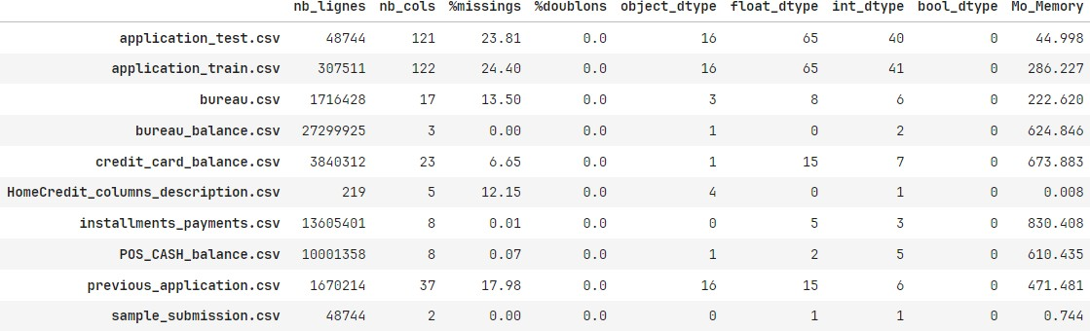
Caractéristiques des fichiers
Nous avons 10 bases de données.

Slide 9
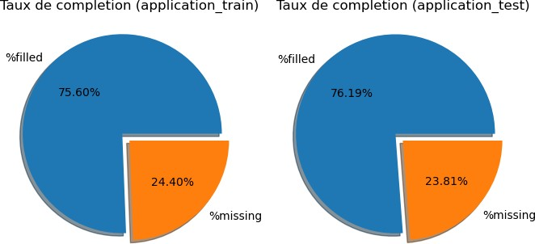
2. Taux de remplissage

Slide 10
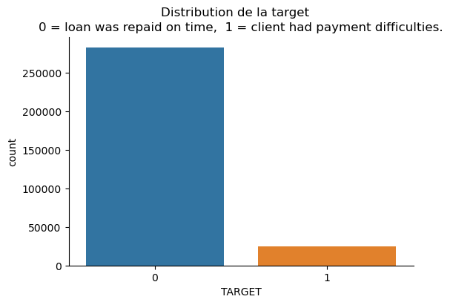
Analyse de la target

Slide 11
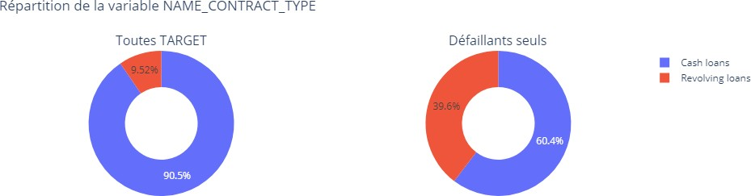
Distribution de la target : NAME CONTRACT TYPE

Slide 12
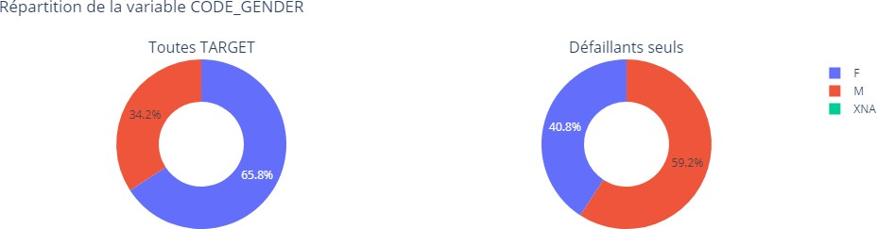
Distribution de la target : CODE GENDER

Slide 13
Plan de Présentation
Problématique
Exploration de données
Modélisation
MlFlow
DataDrift
Déploiement
Conclusion
13 / 27

Slide 14

Demande de prêt
Plusieurs informations
Data Engeenering
Application d’un modèle ou plusieurs modèles
Scoring
Visualisation du résultat

Slide 15
3. Modélisation : feautures engeneering (1/2)
Utilisation du Kernel LightGBM avec des caractéristiques simples comme base pour la majorité des tâches d'ingénierie des caractéristiques.
2. À l'aide d'un code synthétique, la génération d'un jeu de données relativement propre incluant :
Encodage one-hot des colonnes catégorielles du dataframe principal (application).
Prétraitement (nettoyage de certaines valeurs aberrantes) et fusion de tous les ensembles de données en un unique dataframe de niveau client, en supprimant les caractéristiques catégorielles.
Création de nombreux indicateurs pertinents, notamment des calculs supplémentaires sur les colonnes existantes (min, max, sum, mean), ainsi que l'ajout de pourcentages pour "standardiser" les valeurs importantes.

Slide 16
Modélisation : feautures engeneering (2/2)
3. Résultat : un dataframe de 797 caractéristiques et 356 254 lignes/clients, avec une réduction de la mémoire utilisée jusqu'à 65% en convertissant les types de valeurs numériques.
4. Gestion des valeurs NaN ou infinies restantes : remplacement par la médiane de la colonne concernée pour garantir la compatibilité avec les modèles.
5. Split de train des données pour retrouver le périmètre train/test grâce à l'identifiant.

Slide 17
Modélisation : démarche (1/3)
Train / test split (taille du jeu de test = 25%)
Sous échantillonnage pour équilibrer le jeu d’entrainement par RandomUnderSampling:
Nombre d’éléments « target » | Jeu d’entrainement original | Jeu après sous échantillonnage
Valeur 0 (crédit accepté) | 17 942 | 17 942
Valeur 1 (crédit refusé) | 203 863 | 17 942

Slide 18
Modélisation : démarche (2/3)
Définition d’une fonction de coût pour prendre en compte le fait qu’un faux négatif coute 10 fois plus qu’un faux positif :
Création d’une matrice de confusion à partir de la valeur réelle et de la valeur prédite
Création de la fonction cost = (10 x faux négatif + faux positif) / taille du dataframe
Cette fonction est ensuite utilisée avec make scorer pour être minimisé dans la recherche d’hyperparamètres de chaque modèle ainsi que dans une fonction permettant de trouver le seuil optimal de probabilité qui permettra de déterminer le point d’équilibre pour la décision d’octroi de crédit.
Prédiction des résultats avec des modèles XG BOOST & LightGBM : donner une première évaluation de notre score, évaluer la pertinence de nos modèles futurs.

Slide 19
Modélisation : démarche (3/3)
Choix des modèles utilisés: les modèles XG Boost Classifier et LightGBM Classifier sont ceux qui ont obtenu les meilleurs résultats sur ce jeu de données.
Recherche d’hyperparamètres via GridSearch Cv sur ces modèles en jouant sur la vitessse d’apprentisage (learning rate), le nombre d’arbres à entrainer (n_estimators) , la profondeur de l’arbre de décision (max depth) et la taille du jeu de données utilisé (en nombre d’éléments et de colonnes).
Choix du modèle et des paramètres retenus selon les métriques établis sur jeu de test et d’entrainement (score custom, AUC, accuracy, …) et le temps nécessaire.

Slide 20
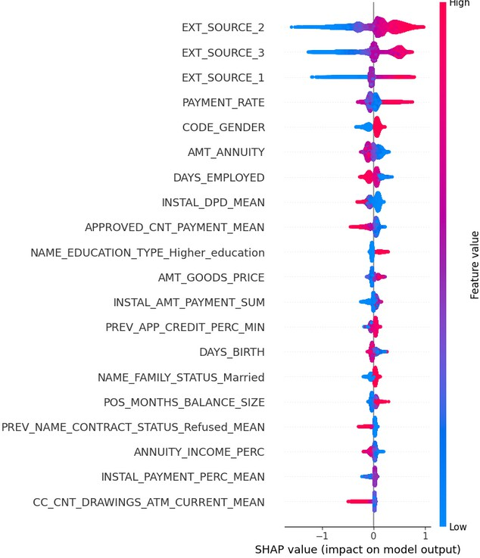
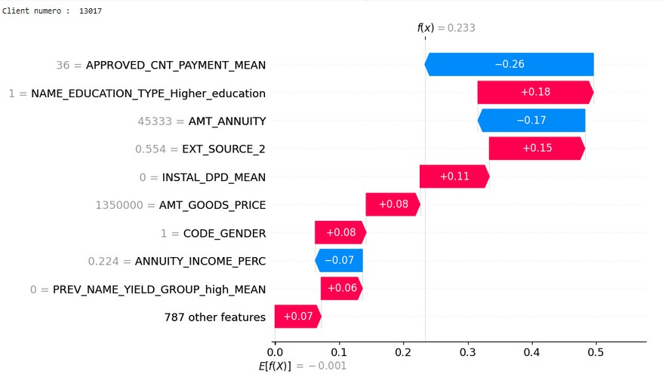
Modélisation: features importance
S H A P
Mesure des features importances globale et locale avec la librairie SHAP qui permet de calculer et mettre en forme les shapley values des features utilisés par notre modèle
INTERPRETATION GLOBALE
INTERPRETATION LOCALE

Slide 21
Plan de Présentation
Problématique
Exploration de données
Modélisation & Résultats
MlFlow
DataDrift
Déploiement
Conclusion
21 / 27

Slide 22
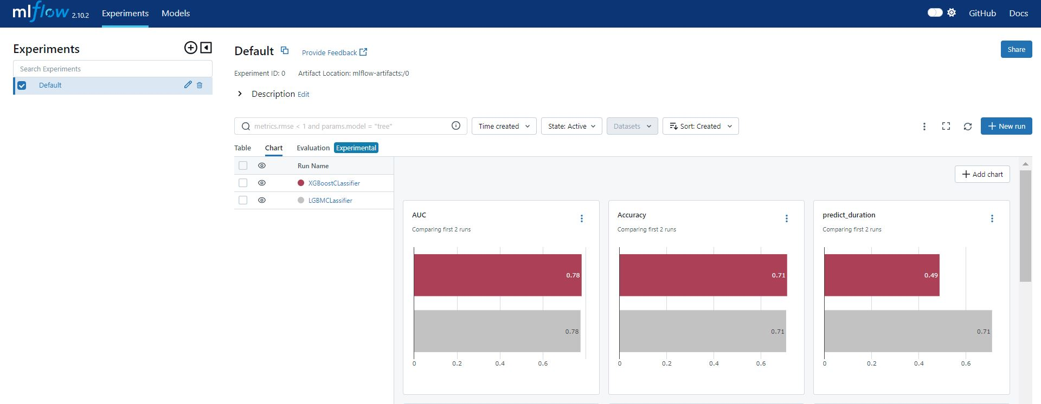
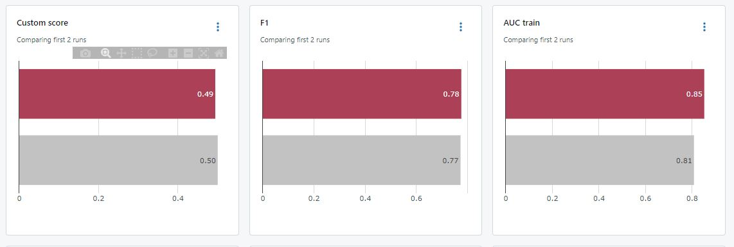
4. Modélisation: tracking et résultats avec le ML Flow
Après obtention des meilleurs hyperparamètres de chaque modèle (LightGBM et XG Boost), on log les résultats de chaque modèle avec ses hyperparamètres dans ML Flow pour pouvoir faire une comparaison des modèles
Log des paramètres utilisés et du modèle

Slide 23
Plan de Présentation
Problématique
Exploration de données
Modélisation & Résultats
MlFlow
DataDrift
Deploiement
Conclusion
23 / 27

Slide 24
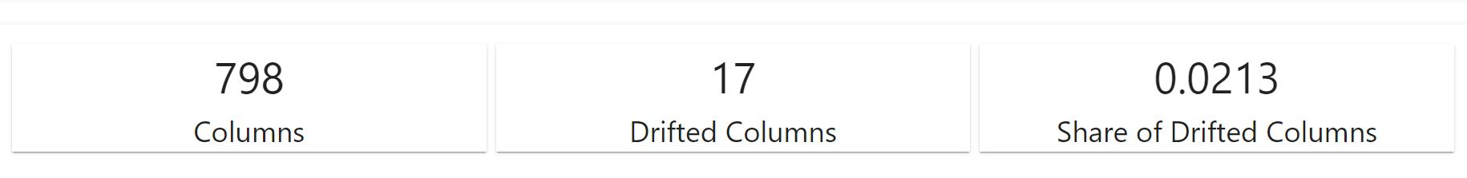
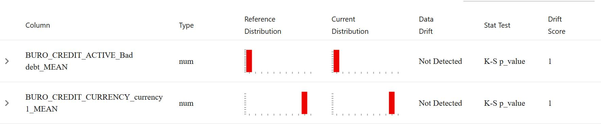
5. Analyse du data drift (1/2)
Métriques et seuil
Colonnes numériques: divergence de Kullback-Leibler / seuil=0,1 (défaut)
Colonnes catégoriques: indice de stabilité de population (PSI) / seuil=0,2
Résultats:

Slide 25
Analyse du data drift (2/2)
Interprétation :
Le data drift est limité entre les 2 jeux de données avec 2.13% des colonnes « drifted »
Les colonnes drifted concernent des informations très spécifiques à chaque client sur leurs crédits précédents (min / max / moyenne / somme sur le nombre de mois, les montants des mensualités,…)
Colonnes catégoriques ayant le plus de drift: type de prêt (cash / revolving) -> le jeu référence contient des prêts « revolving » alors que le courant n’en contient pas.

Slide 26
Plan de Présentation
Problématique
Exploration de données
Modélisation & Résultats
MlFlow
DataDrift
Deploiement
Conclusion
26 / 27

Slide 27
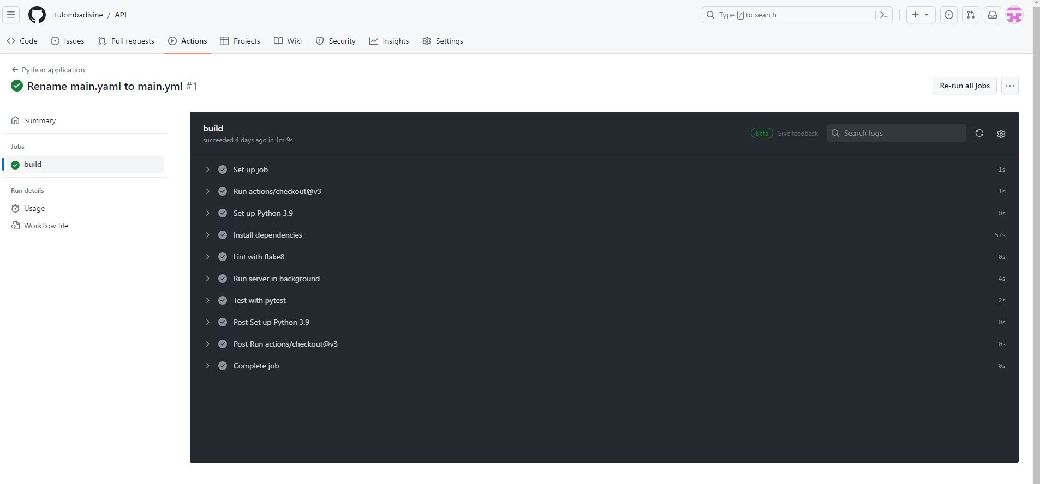
6. Déploiement de la solution
Mise en place de 3 repositories Github :
Développement de l’API avec Fast API : https://github.com/tulombadivine/API
Dashboard avec Streamlit : https://github.com/tulombadivine/Dashboard
Déploiement sur Heroku
Mis en place du pipeline de déploiement continu avec des tests unitaires sur github actions

Slide 28
Demonstration :
API:
https://github.com/tulombadivine/API
https://app-opc-01e0e62f2bf5.herokuapp.com
Dashboard:
https://github.com/tulombadivine/Dashboard
https://app-dashopc-a46c6003cb21.herokuapp.com

Slide 29
Plan de Présentation
Problématique
Exploration de données
Modélisation & Résultats
MlFlow
DataDrift
Déploiement
Conclusion & Limites
29 / 27

Slide 30
7. Limites et points d’amélioration
Augmentation des capacités : stockage de la base de données en dehors de l’application pour pouvoir intégrer l’ensemble des données (test + train) plutôt qu’un échantillon
Complément d’informations sur les descriptions des colonnes: être en capacité de fournir des explications précises sur chaque feature utilisée et les intégrer dans le dashboard afin que l’interprétation du résultat soit plus parlante pour le chargé de relations client
Mettre en place une sélection des variables pour avoir un modèle plus parcimonieux.

Slide 31


Merci pour votre attention

